Slide 1

ЭКЗОСКЕЛЕТЫ

Slide 2

План:
Что это такое?
Актуальность
История экзоскелетов
Виды
Проблемы

Slide 3
Что такое Экзоскелет?
Экзоскеле́т (от греч. έξω — внешний и σκελετος — Скелет ) — устройство, предназначенное для восполнения утраченных функций, увеличения силы мышц человека и расширения амплитуды движений за счёт внешнего каркаса и приводящих частей, а также для передачи нагрузки при переносе груза через внешний каркас в опорную площадку стопы экзоскелета.

Slide 4
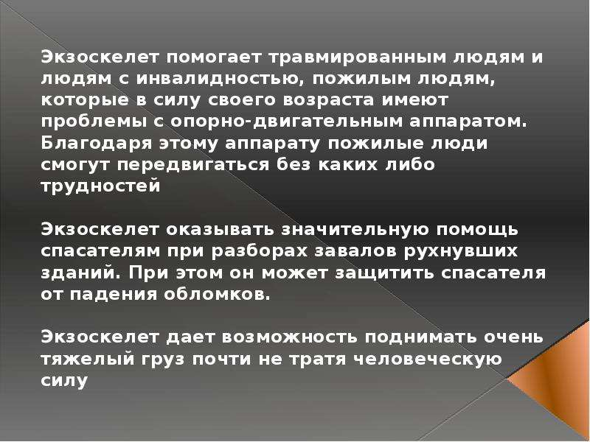
Актуальность
В различных отраслях экономики тяжелый физический труд остается ведущим фактором риска получения травм, развития профессиональных и производственно обусловленных заболеваний, в том числе опорно-двигательного аппарата. Так же экзоскелет может использоваться при реабилитации больных с поврежденным опорно-двигательным аппаратом, людьми с ограниченными возможностями. А так же применяются в военных целях.

Slide 5
История Экзоскелетов
Первый экзоскелет был совместно разработан General Electric и ВС США в 60-х, и назывался Hardiman. Он мог поднимать 110 кг при усилии, применяемом при подъёме 4,5 кг. Однако он был непрактичным из-за его значительной массы в 680 кг. Проект не был успешным. Любая попытка использования полного экзоскелета заканчивалась интенсивным неконтролируемым движением, в результате чего он никогда не проверялся с человеком внутри. Дальнейшие исследования были сосредоточены на одной руке. Хотя она должна была поднимать 340 кг, её вес составлял 750 кг, что в два раза превышало подъемную мощность. Без соединения вместе всех компонентов практическое применение проекта Hardiman было ограничено.

Slide 6
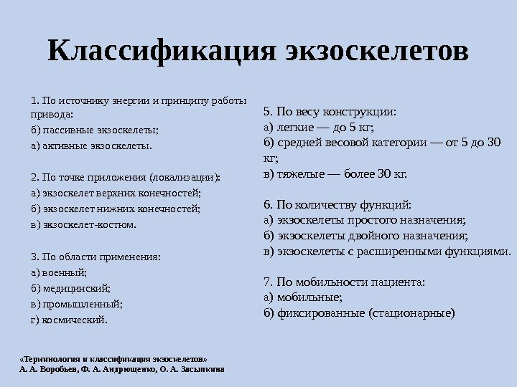

Slide 7
Проблемы
В наше время большой преградой для начала постройки полноценных экзоскелетов является отсутствие подходящих источников энергии, которые могли бы в течение длительного времени позволить машине работать автономно. На этой планете не так много материалов, из которых можно сделать жёсткий каркас и которые не усугубят дело своим весом. Во всяком случае, их было не много, но с учётом космических полётов, военных наработок, развития материаловедения, нанотехнологий и ещё десятка-другого интересных сфер человечество постепенно берёт один барьер за другим. В начале XXI века интерес к экзоскелетам разгорелся с недюжинной силой и продолжает гореть до сих пор. Но сначала поговорим об основных проблемах, с которыми сталкиваются создатели экзоскелетов.

Slide 8
Берегите природу!

